Slide 1
《音乐播放器》 项目评审
评审学员：黄陆仟
指导老师：高洪涛
小组成员：简思远 潘昀诚 郑富荣 黄彬文

Slide 2

目录
一、项目背景和意义
二、项目功能模块图
三、项目进度规划
四、项目系统框架图
五、核心功能设计
六、亮点和不足
七、心得体会

Slide 3
项目背景和意义
项目背景
随着互联网快速发展，在线听音乐已经成为人们一种放松的娱乐方式。互联网中百度音乐、酷狗音乐、QQ音乐、网易云音乐、虾米音乐等音乐软件层出不穷。人们迫切希望找到一款适合自己的集离线播放和在线播放于一体的音乐播放器。
项目意义
通过此次音乐播放器项目的开发，不仅能让学员感受到音乐播放器带给用户听觉上的享受，更能让学员掌握基于C/S架构的多线程网络通信技术在实际项目开发中的具体应用。

Slide 4
项目功能模块图
服务器系统
启动/关闭
歌曲导入
在线人数
实时消息

Slide 5
项目功能模块图
客户端系统
本地音乐
下载列表
在线音乐
收藏列表
本地歌单
播放管理

Slide 6
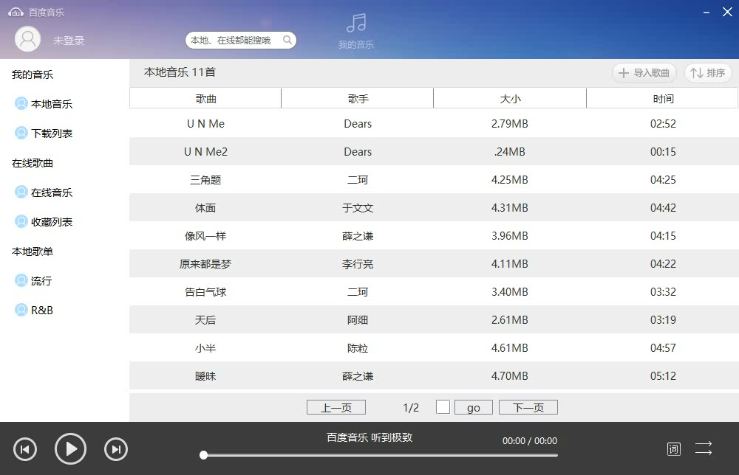
项目功能展示

Slide 7
项目进度规划
进度规划与实际对比：
后台歌曲导入——>完成
本地音乐播放、导入、排序、添加到歌单、删除——>完成
下载列表播放、添加到歌单、删除——>完成
在线音乐播放、下载和收藏——>完成
收藏列表播放、下载和删除——>完成
新建歌单、重命名和删除歌单、显示歌单歌曲和删除——>完成
音乐播放、暂停、上一首、下一首、播放模式（顺序播放、随机播放和 单曲循环）——>完成
歌词显示和关闭——>完成
本地和在线音乐搜索、播放——>完成
用户注册、登录、退出登录和重置密码——>完成
进度条拖动播放和音量控制——>未完成

Slide 8
项目系统框架图

Slide 9
数据库设计
服务器数据库

Slide 10
协议接口设计
1）登录
{“type” : “login”, // 登录
“username” : “admin”,
“password” : “******” // MD5加密}
{“type” : “login”, // 登录
“status” : “0|1”, // 0表示失败
“user” : {}, // User对象}
2）注册
{“type” : “register”, // 注册
“user” : {}, // User对象}
{“type” : “register”, // 注册
“status” : “0|1”, // 0表示失败}
3）搜索和在线音乐
{“type” : “music”, // 音乐
“search_str” : “”, // 搜索关键词
“limit” : “”, //每页条数
“current_page” : “” //当前页}
{“type” : “music”, // 音乐
“status” : “0|1”, // 0表示失败
“song_list” : [], // 歌曲列表
“page_sum” : “” //总页数}

Slide 11
协议接口设计
4）下载和试听音乐
{“type” : “download”, // 下载
“music_id” : “” // 音乐id}
{“type” : “download”, // 下载
“status” : “0|1”, // 0表示失败
“music” : {}, // 音乐对象}
5）收藏音乐操作
{“type” : “collect”, // 收藏音乐
“user_id” : “”, // 用户id
“music_id” : “”, // 音乐id
“operator” : “” //操作类型（add添加 remove删除 ）}
{“type” : “collect”, // 收藏音乐
“status” : “0|1” // 0表示失败}
6）获取收藏音乐列表
{“type” : “get_collect”, // 获取收藏音乐
“user_id” : “”, // 用户id
“limit” : “”, //每页条数
“current_page” : “” //当前页}
{“type” : “get_collect”, // 获取收藏音乐
“status” : “0|1”, // 0表示失败
“song_list” : [], // 歌曲列表
“page_sum” : “” //总页数}

Slide 12
文件下载流程图

Slide 13
音乐播放流程图
以顺序播放为例

Slide 14
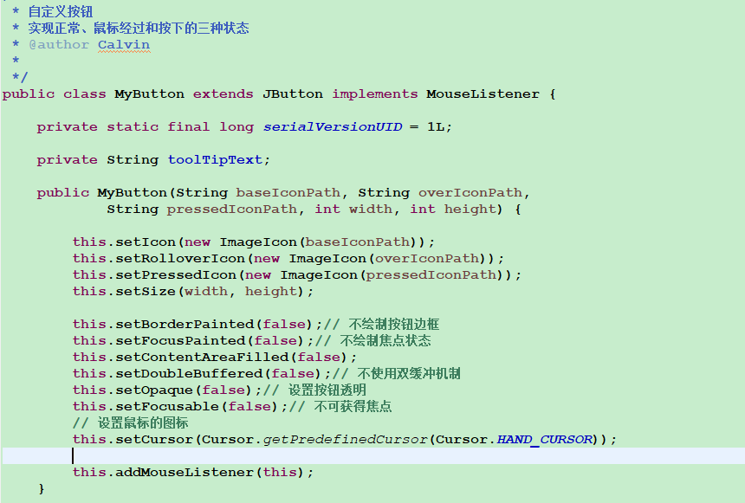


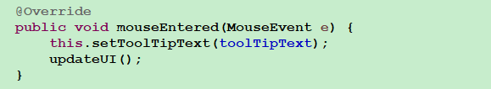
亮点和不足
亮点1：自定义控件
如：MyButton，实现了正常状态、鼠标经过和鼠标按下的三种状态
并且带有提示文本

Slide 15
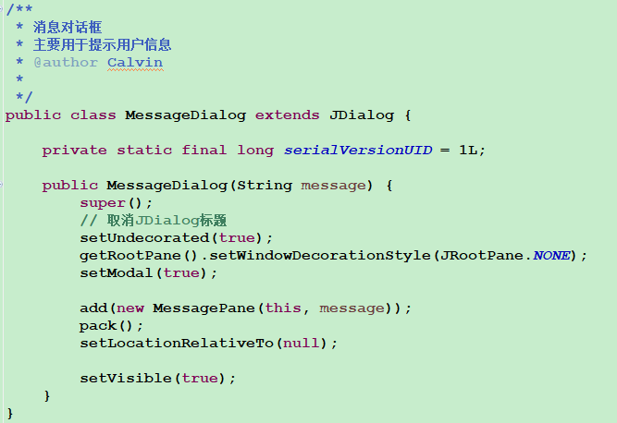
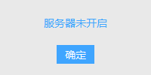
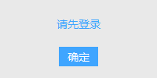
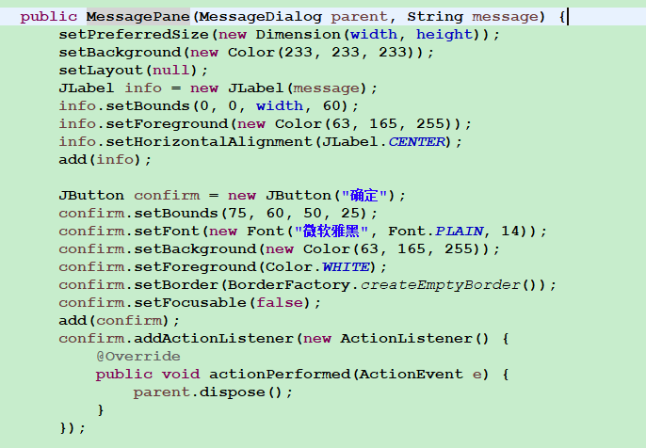
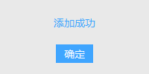
亮点和不足
亮点1：自定义控件
如：MessageDialog，统一了客户端弹窗的UI显示

Slide 16
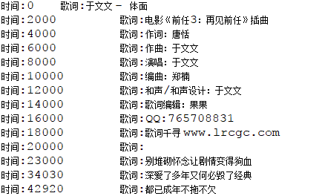
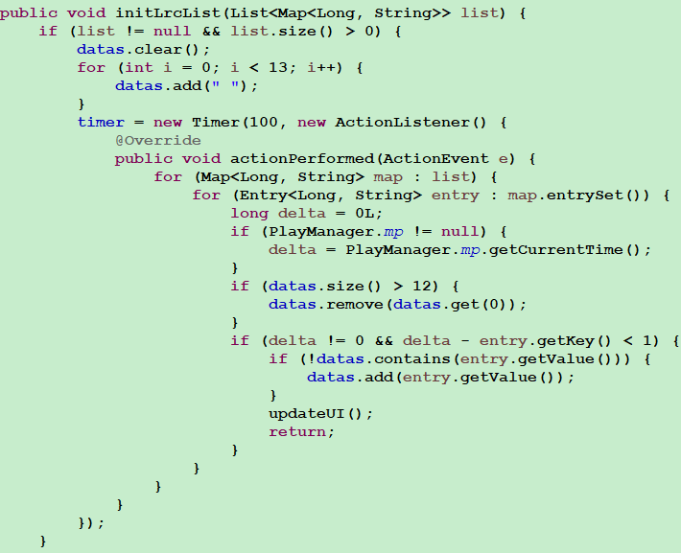
亮点和不足
亮点2：使用JList实现了歌词滚动效果

Slide 17
亮点和不足
不足：
未实现快进播放
未实现音量控制
播放控制有BUG
代码待优化

Slide 18
心得体会
技术沉淀：
自身的项目感受：
多线程
网络编程
C/S架构
数据库设计
编码能力
编码效率
代码经验
框架设计

Slide 19
致谢
一个人做一件事始终是孤独的，写代码也是。感谢课间、课后包括周末，一起写代码的码友，特别是第一小组的组员们，不管结果能否达到项目开工会定下的目标，重要的是不要辜负当初那么辛苦码代码的自己。也要感谢高老师的技术支持，叶老师的日常督促以及JX1711班一起学习的所有小伙伴，因为同一个梦想，所以聚在了一起。既然选择了远方，便只顾风雨兼程。二阶将逝，三阶近在眼前，四阶还会远吗？希望毕业之时，大家最感谢的那个人是自己，是那个超越不可能实现IT梦的自己！

